Slide 1
Szkolenie dla beneficjentów
KA220
KA210
Raport końcowy
27 sierpnia 2026

Slide 2
Plan spotkania
Sprawozdanie końcowe – cel
Proces oceny
Wymogi wynikające z umowy
Aplikacja Moduł Beneficjenta
Ocena jakościowa sprawozdania
Platforma Rezultatów Projektów Erasmus+
Identyfikacja wizualna
Ocena finansowa

Slide 3

Cel przygotowania sprawozdania końcowego
Podsumowanie i ocena projektu przez partnerstwo
Wykazanie osiągnięcia celów projektu
Rozliczenie umowy finansowej
z Narodową Agencją
Wyłonienie przykładów dobrych praktyk

Slide 4
Proces oceny sprawozdania końcowego
Złożenie raportu
w systemie BM
Ocena jakościowa
Ocena formalna
Informacja zwrotna dot. rozliczenia projektu
Płatność końcowa
Analiza finansowa
(podstawowa, audyty)
Eksperci zewnętrzni
Platforma Rezultatów Projektów Erasmus+
60 dni dla NA

Slide 5
Formalne aspekty składania sprawozdania końcowego
Raport składa koordynator w imieniu całego partnerstwa
Wyłącznie poprzez system Beneficiary Module (BM)
Termin: 60 dni od daty zakończenia projektu
Język raportu: polski lub angielski (cały raport)
Rezultaty: zostały zamieszczone na Platformie Rezultatów Projektów Erasmus+ (przed złożeniem raportu w systemie BM)

Slide 6

Czas na ocenę
Narodowa Agencja ma 60 dni na ocenę, zatwierdzenie sprawozdania oraz dokonanie płatności końcowej od dnia złożenia kompletnej dokumentacji.
Okres ten może zostać
zawieszony, jeżeli NA
zażąda dostarczenia
dodatkowych informacji
od beneficjenta.
Notes:
Jeśli raport zostanie złożony bez umieszczenia rezultatów na platformie, to data złożenia liczy się od dani złożenia rezultatów!
-dokumenty finansowe
-materiały do upowszechniania
Każda instytucja ma swój harmonogram pracy. Uczelnie, partnerzy i NA.

Slide 7
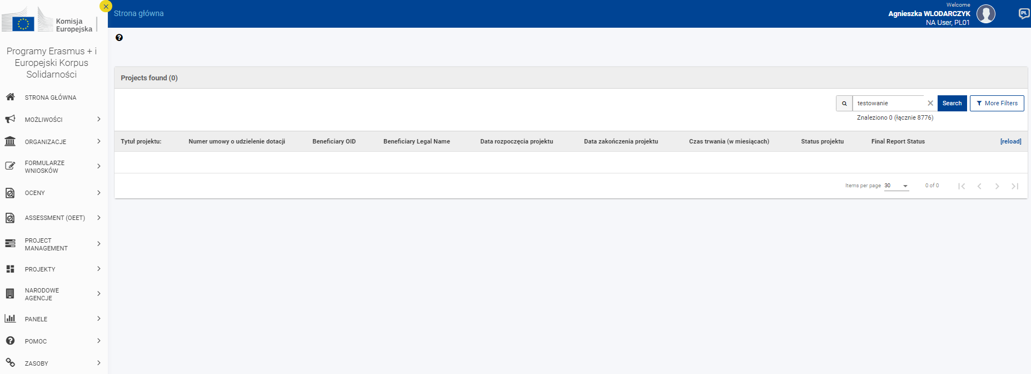
Moduł Beneficjenta - Beneficiary Module
Projects | Erasmus+ and European Solidarity Corps programmes (europa.eu)

Slide 8

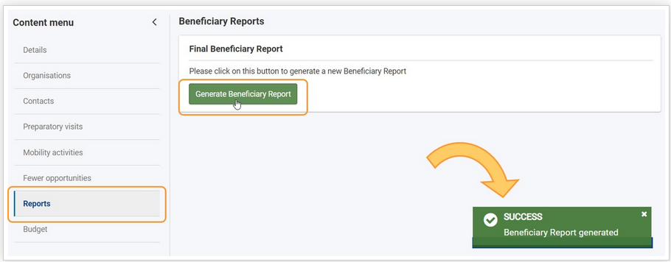
Generowanie sprawozdania końcowego

Slide 9
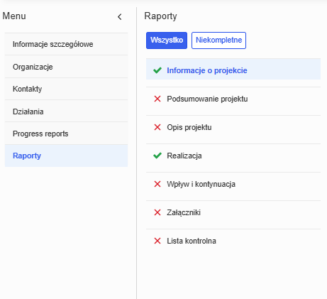
Struktura
sprawozdania końcowego
KA210 w BM

Slide 10
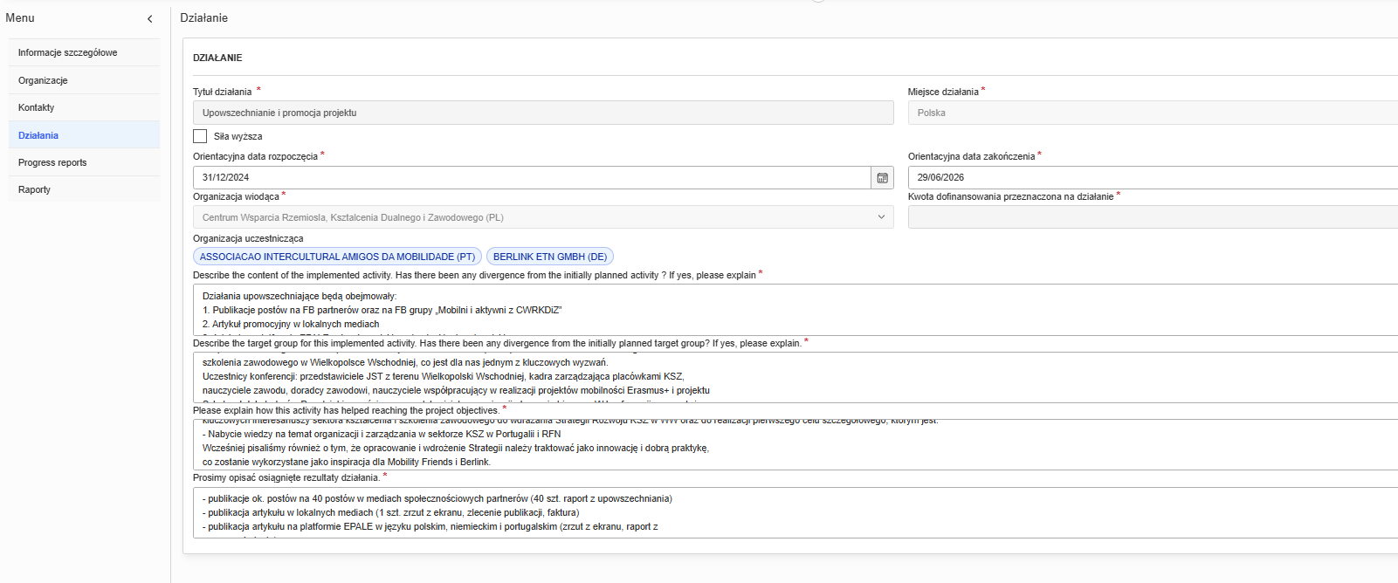
Edycja pól: Działania

Slide 11
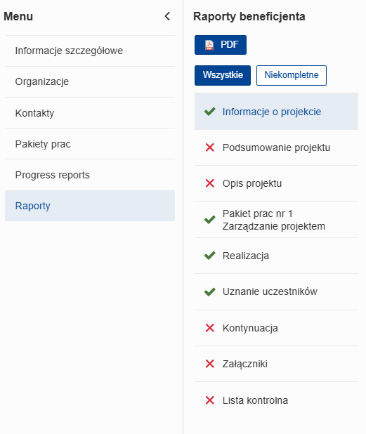
Struktura sprawozdania końcowego KA220 w BM
Notes:
Agnieszka – SPRAWDZENIE DANYCH KONTAKTOWYCH - SZCZEGÓLNIE REPREZENTANTA PRWNEGO!

Slide 12
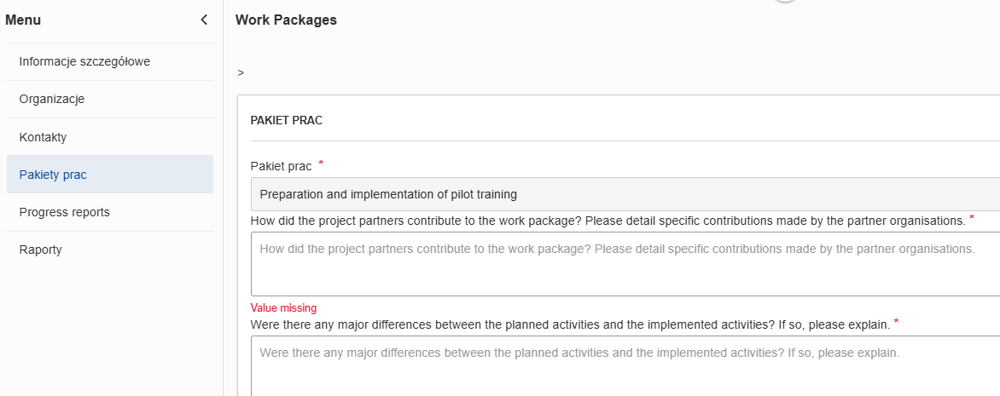
Edycja pól: Pakiet prac
Notes:
Agnieszka

Slide 13
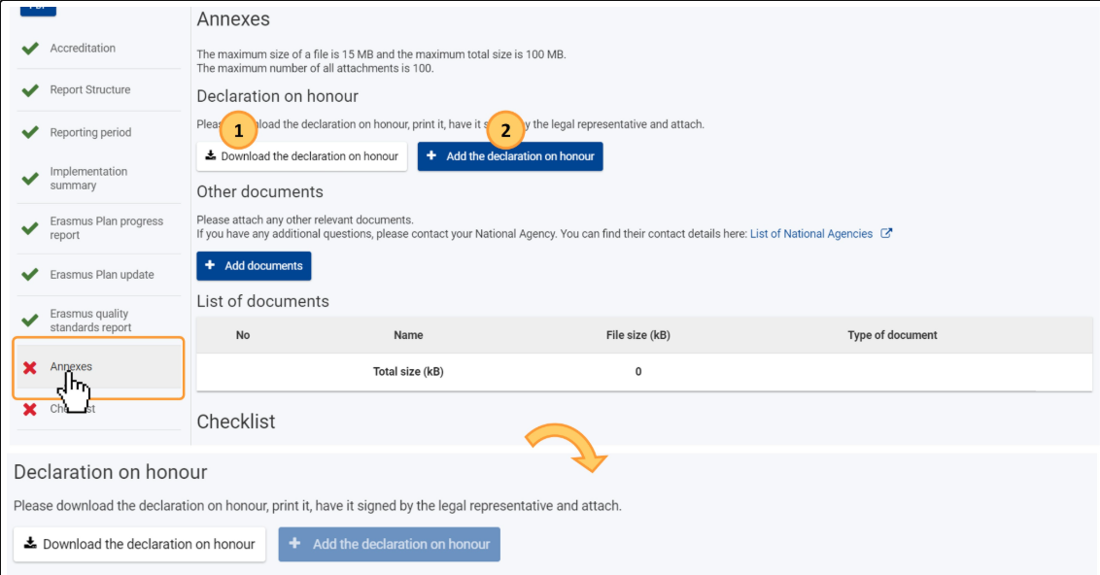
Oświadczenie Beneficjenta – Declaration on Honour

Slide 14
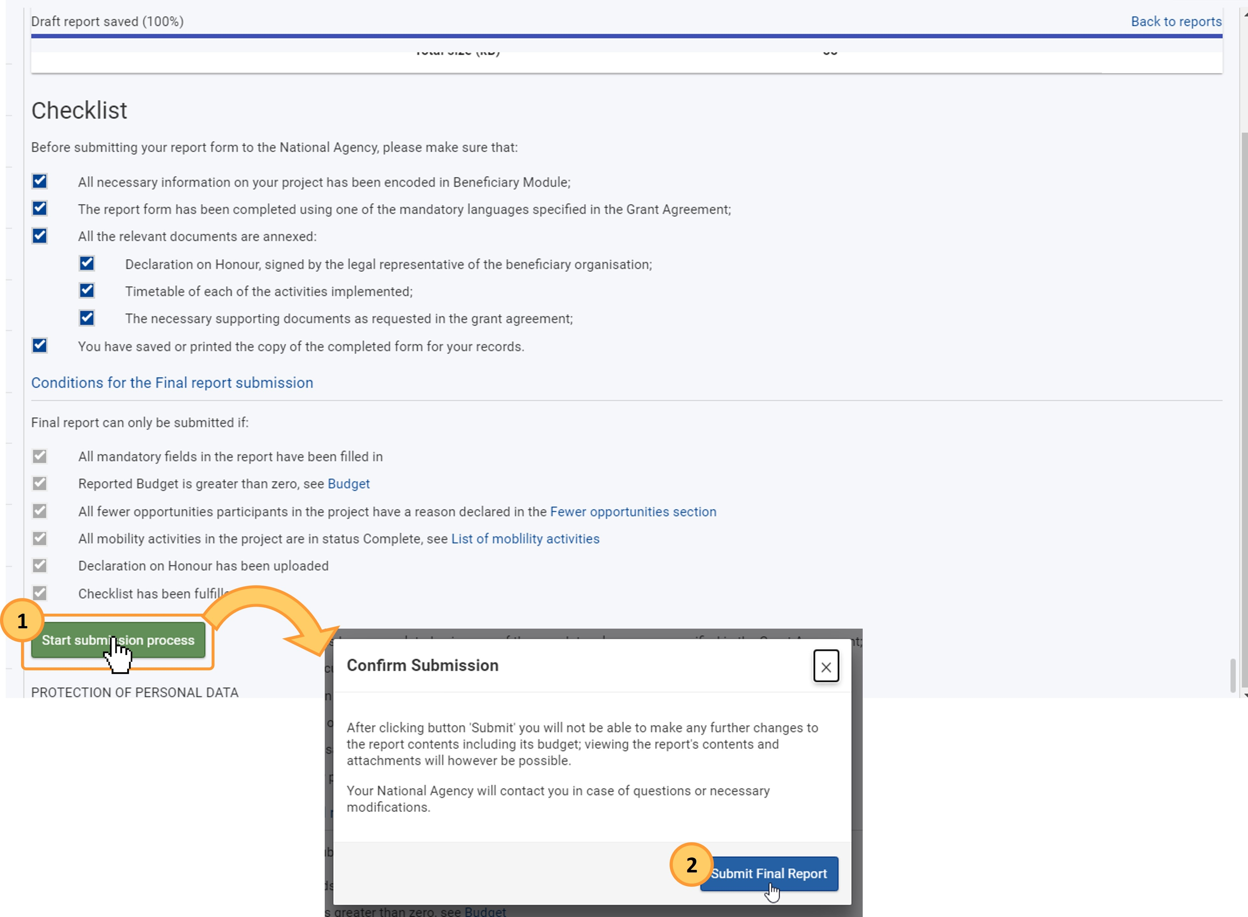
Lista kontrolna

Slide 15
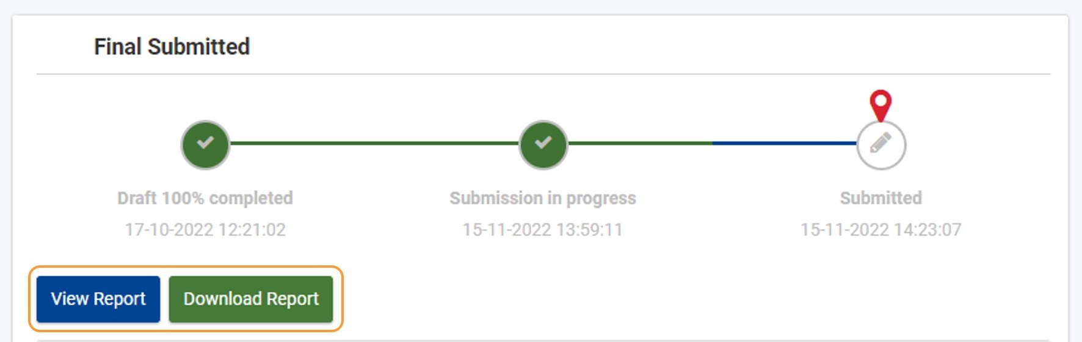
Pobieranie raportu po przesłaniu

Slide 16
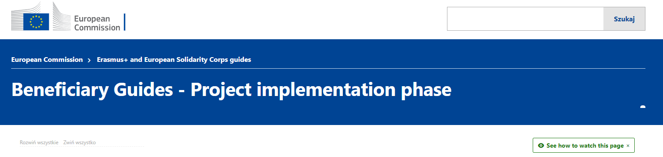
Instrukcja obsługi Modułu Beneficjenta
Beneficiary module guide - Erasmus+ & European Solidarity Corps IT Documentation - EC Extranet Wiki

Slide 17
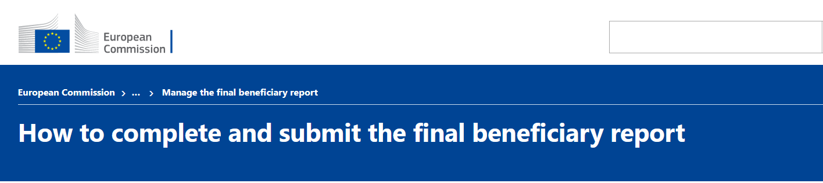
Instrukcja składania sprawozdania końcowego
How to fill and submit the final beneficiary report - Erasmus+ & European Solidarity Corps IT Documentation - EC Extranet Wiki

Slide 18
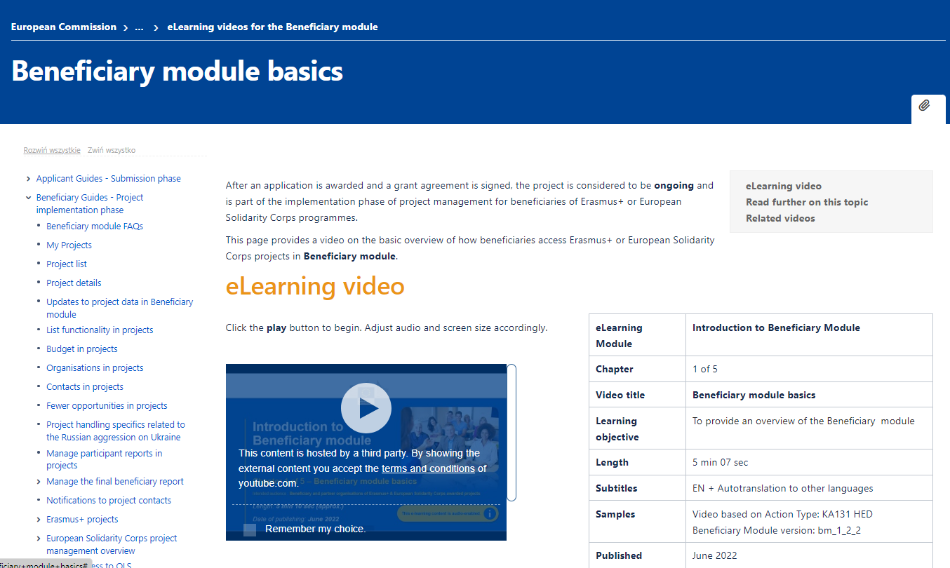
Wsparcie dla beneficjenta
Raportowanie – Beneficiary Module | Narodowa Agencja Erasmus+​
​
eLearning videos for the Beneficiary module - Erasmus+ & European Solidarity Corps IT Documentation - EC Extranet Wiki​
​

Slide 19
Ocena formalna
UWAGA!
Aktualizacja danych​
w systemach Komisji Europejskiej​:
BENEFICJENT
  Dane dot. organizacji (ORS)​
  Dane dot. projektu (BM)
PRACOWNIK NA
  Dane dot. projektu (PMM)
Terminowość złożenia sprawozdania.
Kompletność raportu w zakresie wypełnienie wszystkich rubryk.
Oświadczenie podpisane przez prawnego przedstawiciela.
Załączniki dodatkowe (jeśli dotyczy)
  15 MB to max. rozmiar jednego pliku
  100 MB to max. łączny rozmiar wszystkich plików
  100 to max. ilość załączników
Daty projektu zgodne z umową finansową.
Skład partnerstwa zgodny w umową finansową z uwzględnieniem ewentualnych aneksów.
Umieszczenie materiałów na Platformie Rezultatów Projektów Erasmus+
  rezultaty muszą spełniać wymagania Programu i być zgodnymi z założeniami
  z wniosku!

Slide 20
Ocena jakościowa sprawozdania końcowego
📋 REALIZACJA PROJEKTU • zgodność z zatwierdzonym wnioskiem • osiągnięcie założonych celów
📦 REZULTATY • jakość produktów i rezultatów • trwałość osiągniętych efektów
🎓 UCZESTNICY • efekty uczenia się • rozwój kompetencji
🏢 WPŁYW PROJEKTU • wpływ na organizacje uczestniczące • europejska wartość dodana
📢 UPOWSZECHNIANIE • zasięg działań informacyjnych • oddziaływanie na otoczenie
💡 Ocenie podlegają jakość realizacji projektu, osiągnięte rezultaty
oraz wpływ na uczestników, organizacje i szersze otoczenie.
Notes:
Sprawozdanie końcowe podlega ocenie jakościowej w skali do 100 punktów. Ocenie nie podlega wyłącznie fakt zrealizowania zaplanowanych działań, ale przede wszystkim ich jakość oraz osiągnięte rezultaty.
Narodowa Agencja analizuje, czy projekt został zrealizowany zgodnie z zatwierdzonym wnioskiem i czy osiągnięto założone cele. Istotna jest również jakość wypracowanych rezultatów oraz trwałość uzyskanych efektów.
Kolejnym ważnym obszarem są efekty uczenia się uczestników, czyli rozwój kompetencji, wiedzy i umiejętności dzięki udziałowi w projekcie.
Oceniany jest także wpływ projektu na organizacje uczestniczące oraz jego europejska wartość dodana. Duże znaczenie mają również działania upowszechniające oraz to, do jak szerokiego grona odbiorców dotarły rezultaty projektu.
Dlatego przygotowując sprawozdanie końcowe warto opisywać nie tylko to, co zostało zrealizowane, ale przede wszystkim jakie przyniosło efekty, jakie zmiany wywołało i jaki miało wpływ na uczestników, organizację oraz jej otoczenie.

Slide 21
Ocena jakościowa sprawozdania końcowego
Zbiór kryteriów jakościowych koncentrujących się na:
stopniu, w jakim projekt został zrealizowany zgodnie z zatwierdzonym wnioskiem o dotację;
jakości podejmowanych działań i ich zgodności z celami projektu;
jakości uzyskanych produktów i rezultatów;
jakości efektów uczenia się i ich wpływie na uczestników;
stopniu, w jakim projekt okazał się innowacyjny/uzupełniający względem innych inicjatyw;
stopniu, w jakim projekt wniósł wartość dodaną na szczeblu UE;
stopniu, w jakim w ramach projektu wdrożono skuteczne środki dotyczące oceny jakości oraz środki zapewniające możliwość ewaluacji rezultatów projektu;

Slide 22
ocena jakościowa sprawozdania końcowego PROJEKTÓW KA2
ZAŁĄCZNIK III – POSTANOWIENIA FINANSOWE i UMOWNE 2/2
...
Zbiór kryteriów jakościowych koncentrujących się na (c.d.):
wpływie na organizacje uczestniczące;
jakości i zasięgu podjętych działań w zakresie upowszechniania;
potencjalnym szerszym wpływie projektu na osoby fizyczne i organizacje niebędące beneficjentami.
[W przypadku partnerstw współpracy KA220]
W przypadku działań w zakresie uczenia się, nauczania i szkolenia: jakości praktycznych ustaleń przyjętych w celu wsparcia mobilności pod względem przygotowywania, monitorowania i wspierania uczestników podczas realizacji mobilności oraz ustaleń dotyczących jakości w obszarze uznawania/walidacji efektów uczenia się uczestników.

Slide 23
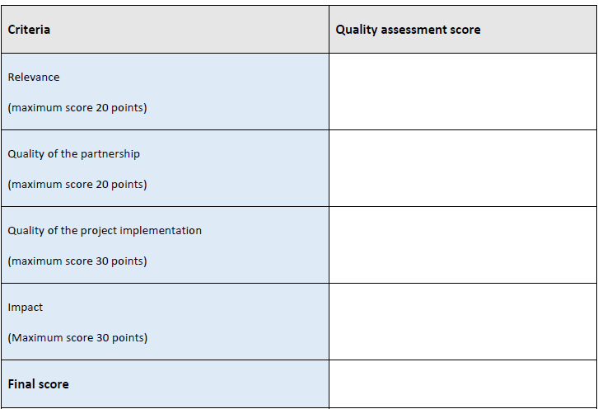
Ocena jakościowa KA210
Maksymalna ocena sprawozdania końcowego:
100 punktów
Eksperci zewnętrzni oceniają raport końcowy projektu według kryteriów:
ISTOTNOŚĆ/ADEKWATNOŚĆ PROJEKTU (Relevance of the project)
JAKOŚĆ REALIZACJI PROJEKTU (Quality of the project implementation)
JAKOŚĆ PARTNERSTWA (Quality of the partnership)
WPŁYW (Impact)

Slide 24
Ocena jakościowa KA220
Ocena koncentruje się na produktach projektu, ich jakości, poziomie osiągnięcia wskaźników, wpływie i trwałości projektu.
Każdy pakiet roboczy jest oceniany oddzielnie zgodnie z określonymi kryteriami jakości.
Pakiet roboczy dotyczący zarządzania projektem (WP1 – PM) nie jest oceniany. Wynik tego pakietu jest osadzony w poziomie osiągnięć innych pakietów roboczych.
Ogólny wynik projektu jest obliczany jako średnia ważona wyników dla każdego pakietu roboczego. Jest to wskaźnik ogólnej jakości zarządzania projektem.

Slide 25
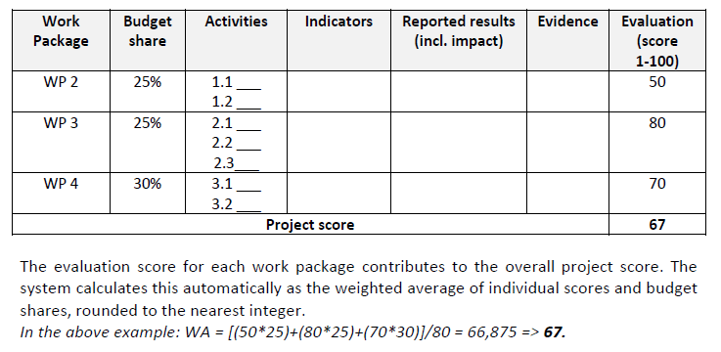
Schemat oceny jakościowej KA220
Notes:
Ocena raportu końcowego projektu ryczałtowego koncentruje się na produktach projektu, ich jakości, poziomie osiągnięcia wskaźników, wpływie i trwałości projektu. Każdy pakiet roboczy jest oceniany oddzielnie zgodnie z określonymi kryteriami jakości. Ogólny wynik projektu jest obliczany jako średnia ważona wyników dla każdego pakietu roboczego. Jednak dla każdego pakietu roboczego procent budżetu do zapłaty jest obliczany osobno, w oparciu o tabelę przedstawioną jako przykład poniżej.
Pakiet roboczy dotyczący zarządzania projektem nie jest oceniany. Ponieważ pakiet roboczy dotyczący zarządzania projektem nie generuje konkretnych wyników i nie ma określonych wskaźników, wynik tego pakietu roboczego jest osadzony w poziomie osiągnięć innych pakietów roboczych. Całkowity wynik projektu (średnia ważona) jest dobrym wskaźnikiem ogólnej jakości zarządzania projektem.

Slide 26
Punktacja – Redukcje dofinansowania
Typ projektu Etap oceny | Partnerstwa na małą skalę KA210 | Partnerstwa współpracy KA220
SPRAWOZDANIE/ RAPORT KOŃCOWY | Próg: 60 punktów Redukcje dofinansowania: 59-45 pkt - 10% 44-30 pkt - 30% 29-0 pkt - 70% | Próg: 70 punktów Redukcje dofinansowania: 69-55 pkt - 10% 54-40 pkt - 40% 39-0 pkt - 70%
WNIOSEK | Próg: 60 pkt. + 50% w każdym kryterium | Próg: 70 pkt. + 50% w każdym kryterium

Slide 27
Redukcje finansowe
Maksymalna punktacja: 100 punktów
KA210 ocena SK poniżej 60 pkt konsekwencje finansowe
KA220 ocena SK poniżej 70 pkt konsekwencje finansowe
Możliwe obniżenie dofinasowania w oparciu o niezadowalającą, niepełną lub spóźnioną realizację, nawet jeżeli wszystkie zgłoszone działania były kwalifikowalne i zostały faktycznie przeprowadzone”

Slide 28
Jak przygotować dobrej jakości sprawozdanie? 1/2
Wyczerpujące informacje
Konkretny i kompletny opis działań, rezultatów oraz osiągniętych efektów.
Dane i fakty
Wykorzystanie wskaźników, danych liczbowych, dat oraz informacji o grupach docelowych i osiągniętym wpływie.
Wysoka jakość opisów merytorycznych
Przedstawienie faktycznie zrealizowanych działań i osiągniętych rezultatów, bez odniesień do przyszłych działań.
Uzasadnienie zmian względem wniosku
Opis przyczyn wprowadzonych zmian, ich wpływu na projekt oraz osiągniętych rezultatów.
Notes:
Jakość sprawozdania końcowego ma bezpośredni wpływ na ocenę projektu. Eksperci oceniają wyłącznie informacje przedstawione w sprawozdaniu oraz dołączonych materiałach, dlatego opisy powinny być kompletne, konkretne i poparte danymi.
Warto odwoływać się do wskaźników, liczb, dat oraz przykładów pokazujących, jakie działania zostały zrealizowane i jaki przyniosły efekt. Szczególną uwagę należy zwrócić na opisy merytoryczne, które powinny odnosić się do faktycznie osiągniętych rezultatów, a nie do planów zapisanych we wniosku.
Jeżeli w trakcie realizacji projektu wprowadzono zmiany, należy je szczegółowo wyjaśnić oraz opisać ich wpływ na realizację projektu i osiągnięte rezultaty.

Slide 29
Jak przygotować dobrej jakości sprawozdanie? 2/2
Uwzględnienie rekomendacji i uwag
Odniesienie do zaleceń ekspertów oraz uwag Narodowej Agencji przekazanych podczas monitorowania projektu.
Perspektywa całego partnerstwa
Prezentacja działań i rezultatów wszystkich partnerów z uwzględnieniem międzynarodowego charakteru projektu.
Podsumowanie działań upowszechniających
Przedstawienie zrealizowanych działań, ich zasięgu, wpływu na grupy docelowe oraz najważniejszych wniosków.
Monitoring i ewaluacja
Opis sposobu monitorowania realizacji projektu oraz prezentacja wyników ewaluacji (jeżeli była prowadzona).
💡 Dobre sprawozdanie końcowe pokazuje nie tylko, co zrealizowano, ale także jakie rezultaty osiągnięto, jaki był wpływ projektu i jakie wnioski płyną z jego realizacji.
Notes:
Istotne jest również odniesienie się do rekomendacji ekspertów oceniających wniosek, a także do uwag i zaleceń przekazanych przez Narodową Agencję podczas monitorowania projektu.
Należy pamiętać, że projekt realizowany jest przez partnerstwo międzynarodowe, dlatego opisy powinny uwzględniać wkład i działania wszystkich partnerów. Ważnym elementem sprawozdania jest także podsumowanie działań upowszechniających, przedstawienie ich efektów oraz wpływu na grupy docelowe.
W sprawozdaniu warto również pokazać, w jaki sposób monitorowano postępy projektu i jakie wnioski wynikają z przeprowadzonej ewaluacji. Dobre sprawozdanie nie ogranicza się do opisu działań, ale pokazuje przede wszystkim rezultaty, wpływ projektu i wartość, jaką przyniósł uczestnikom, organizacjom oraz szerszemu otoczeniu.

Slide 30

Przewodnik Handbook on the Lump sum funding model
Zasad realizacji projektów w modelu finansowania na zasadzie kwot ryczałtowych
https://erasmusplus.org.pl/brepo/panel_repo_files/2024/04/16/tb4axz/handbook-on-ka2-lump-sum-2023.pdf

Slide 31
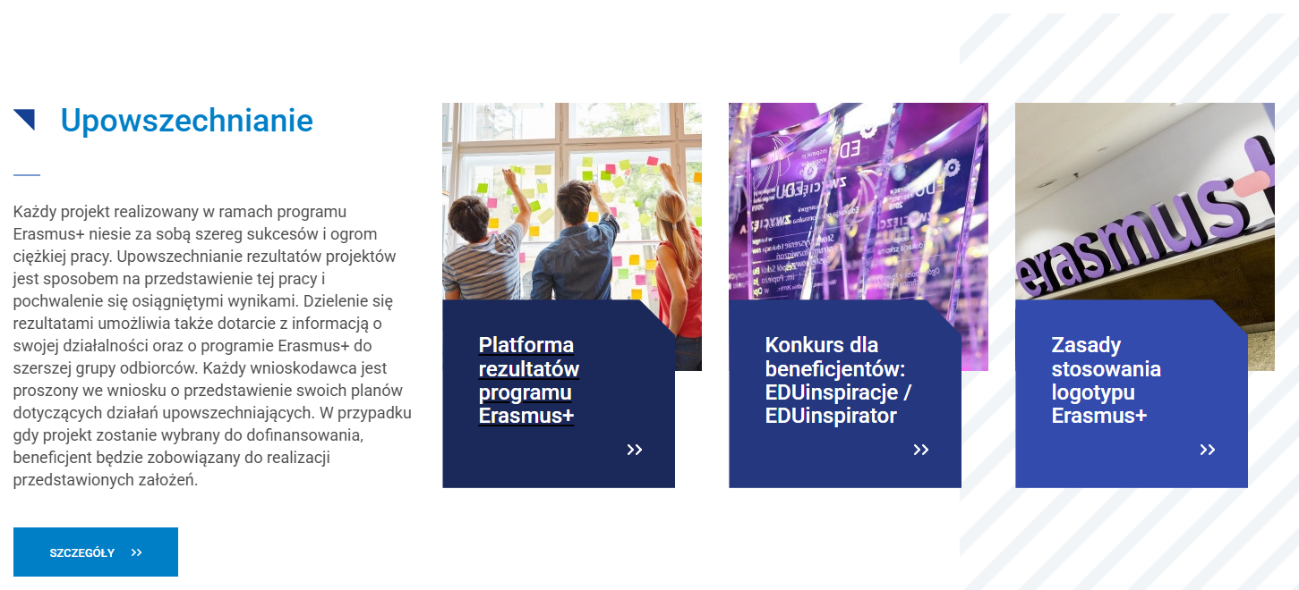
Prezentacja rezultatów projektów programu Erasmus+
Dla beneficjentów - Narodowa Agencja Erasmus+

Slide 32
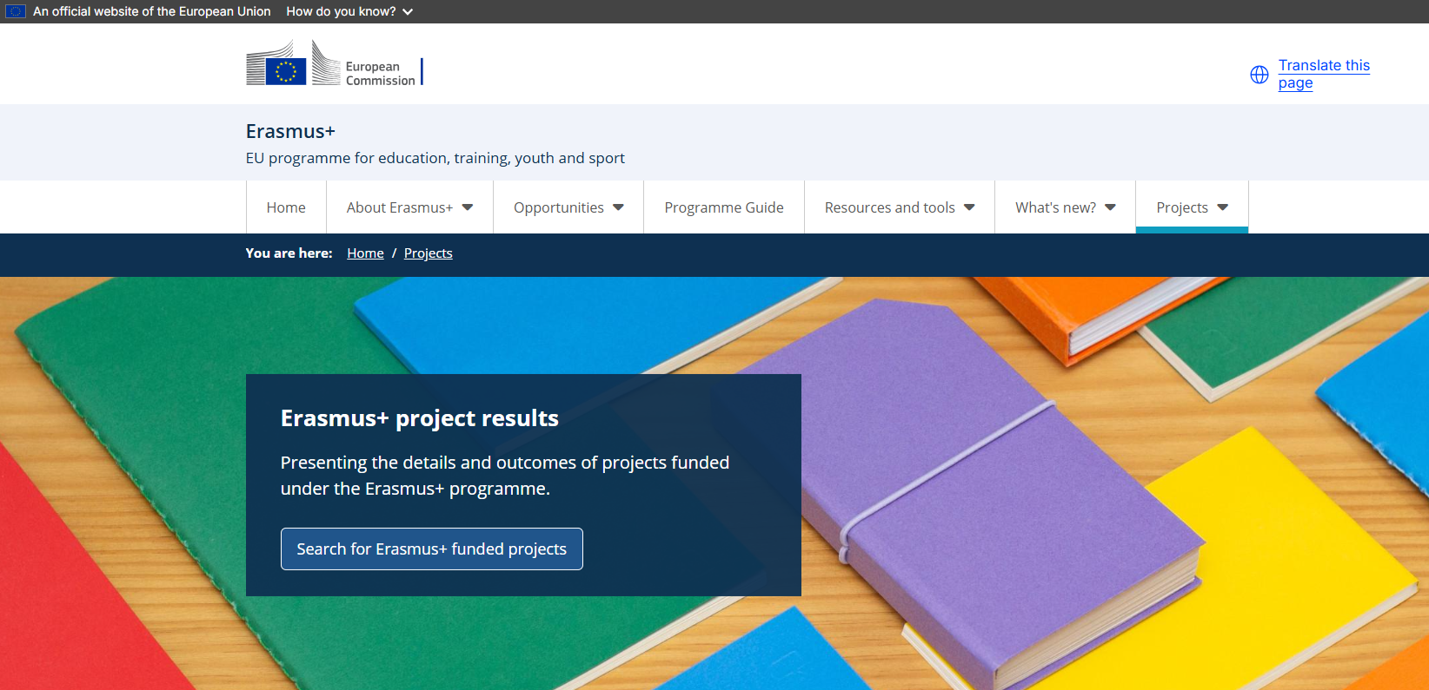
Platforma Rezultatów Projektów Erasmus+
to narzędzie KE dostępne dla wszystkich zainteresowanych
Projects - Erasmus+

Slide 33
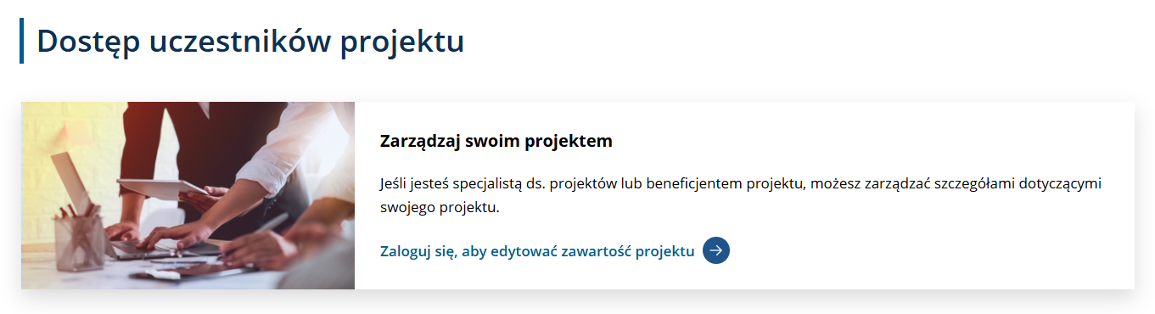
Platforma Rezultatów Projektów Erasmus+
dostęp po zalogowaniu
Projects - Erasmus+

Slide 34

Obsługa Platformy Rezultatów Projektów Erasmus+ krok po kroku
Projekt – podstawowe dane i opis z wniosku aplikacyjnego – pojawiają się na Platformie po podpisaniu umowy z Narodową Agencją
Beneficjent otrzymuje dostęp i instrukcję korzystania z Platformy (e-mail + link)
Beneficjent obowiązkowo przesyła rezultaty na Platformę Rezultatów przed złożeniem raportu końcowego przez Moduł Beneficjenta
Narodowa Agencja sprawdza rezultaty i ewentualnie wzywa do uzupełnień i korekt
Rezultaty projektu są publikowane na Platformie Rezultatów (PRP) po zatwierdzeniu raportu końcowego

Slide 35

Rezultaty i opis projektu na Platformie
od złożenia do zatwierdzenia raportu końcowego
Przed złożeniem raportu w Module Beneficjenta w imieniu całego partnerstwa
Koordynator zamieszcza na Platformie Rezultatów Projektów Erasmus+:
logo projektu (jeśli występuje)
adres strony internetowej projektu (opcjonalnie jako podstrona organizacji beneficjenta)
rezultaty – produkty edukacyjne projektu do publikacji
  zgodnie z założeniami z wniosku aplikacyjnego (i dodatkowe wypracowane materiały warte upowszechniania)
  opracowane w odpowiedniej jakości i uporządkowane, czyli pogrupowane i odpowiednio opisane
  oznakowane zgodnie z aktualnymi zasadami programu Erasmus+
Opis – streszczenie zakończonego projektu partnerskiego Erasmus+ na Platformie jest aktualizowane
po zatwierdzeniu raportu końcowego.

Slide 36
Co w przypadku nieprawidłowości rezultatów
Opiekun NA sprawdza złożone rezultaty – w przypadku błędów/braków otrzymują Państwo wezwanie do uzupełnień (e-mail od opiekuna NA, powiadomienie e-mail z systemu).
Wezwanie beneficjenta do przedłożenia dodatkowych dokumentów lub informacji wstrzymuje bieg terminu na zatwierdzenie lub odrzucenie sprawozdania. Niedostarczenie wymaganych dokumentów w wyznaczonym terminie zostanie uznane za zgodę na zamknięcie rozliczenia na podstawie dostarczonych dotychczas do NA dokumentów, które spełniają wymogi formalne.

Slide 37
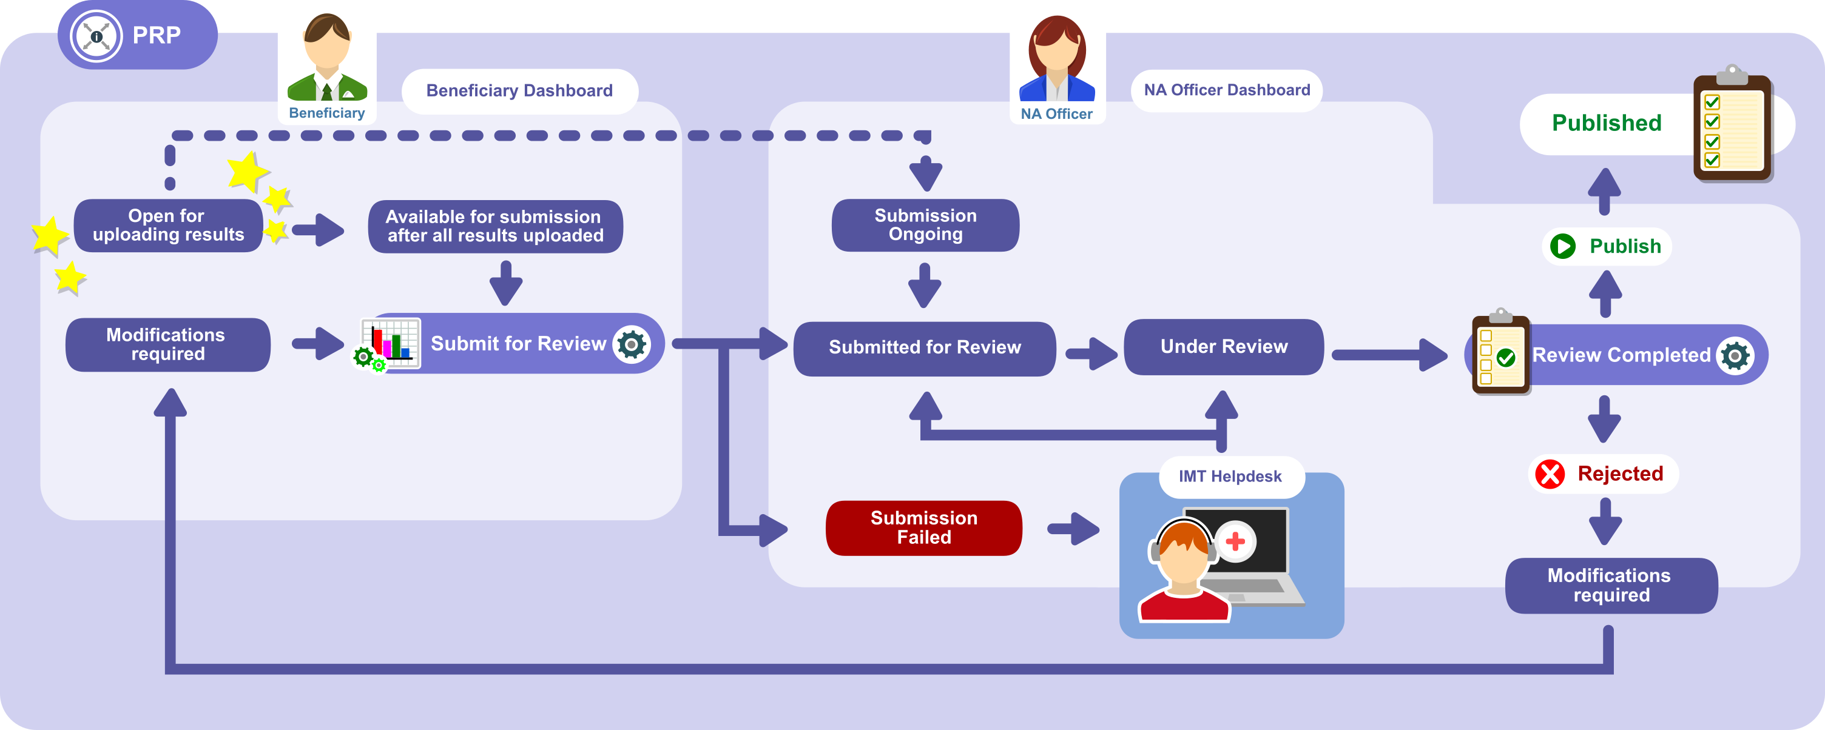
Schemat obsługi Platformy Rezultatów Projektów Erasmus+
Beneficiary overview of Project Results Platform for Erasmus and ESC - Erasmus+ & European Solidarity Corps IT Documentation - EC Extranet Wiki

Slide 38
Oznakowanie rezultatów Erasmus+
gdzie szukać informacji i skąd pobrać logotypy
Perspektywa 2021-2027 - Narodowa Agencja Erasmus+
Flaga europejska - Narodowa Agencja Erasmus+
Inforegio - Download centre for visual elements​
Notes:
Wytyczne dotyczące wykorzystania identyfikacji wizualnej Komisji Europejskiej, w tym emblematu Unii Europejskiej, można znaleźć tutaj https://ec.europa.eu/info/resources-partners/european-commission-visual-identity_en#documents.
W przypadku gdyby beneficjent chciał oznaczyć stronę internetową lub miejsce, w którym prowadzi działania związane z wykonywanym projektem w ramach programu Erasmus+, zalecamy skorzystanie z materiałów promocyjnych przygotowanych przez Narodową Agencję Programu Erasmus+ i Europejskiego Korpusu Solidarności dla każdego sektora Erasmusa+.

Slide 39


Oznakowanie rezultatów Erasmus+
obowiązkowe elementy
Zastrzeżenie (disclaimer)
o wyłączeniu KE i NA
od odpowiedzialności
za treści publikacji
Informacja
o otwartej licencji
Logo: flaga UE z zapisem
o dofinansowaniu przez UE
Dofinansowane ze środków UE.
Wyrażone poglądy i opinie
są jedynie opiniami autora lub autorów
i niekoniecznie odzwierciedlają poglądy i opinie
Unii Europejskiej lub Fundacji Rozwoju Systemu Edukacji.
Unia Europejska ani Fundacja Rozwoju Systemu Edukacji
nie ponoszą za nie odpowiedzialności.

Slide 40


Oznakowanie rezultatów Erasmus+
wersje językowe logo i zastrzeżenia
Dofinansowane ze środków UE. Wyrażone poglądy i opinie są jedynie opiniami autora lub autorów i niekoniecznie odzwierciedlają poglądy i opinie Unii Europejskiej lub Fundacji Rozwoju Systemu Edukacji. Unia Europejska ani Fundacja Rozwoju Systemu Edukacji nie ponoszą za nie odpowiedzialności.
Co-Funded by the European Union. Views and opinions expressed are however those of the author(s) only and do not necessarily reflect those of the European Union or the Foundation for the Development of the Education System (FRSE). Neither the European Union nor FRSE can be held responsible for them.

Slide 41
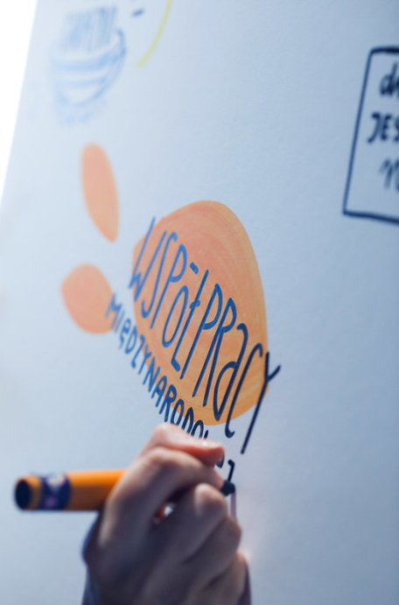
Prawa autorskie do rezultatów projektów Erasmus+
Produkty powstałe podczas projektów partnerskich
(np. materiały dydaktyczne, filmy, platformy e‑learningowe)
co do zasady przysługują beneficjentom projektu lub autorom,
zgodnie z umową partnerską i przepisami krajowymi.
Beneficjenci zobowiązują się do udostępnienia publicznie
w ramach otwartej licencji materiałów i narzędzi edukacyjnych
powstałych w ramach projektów – dokumentów, mediów,
oprogramowania i innych.

Slide 42

Materiały zewnętrzne i prawa osób trzecich
Jeśli w projekcie wykorzystywane są
zdjęcia, filmy, teksty, muzyka lub grafiki
autorów zewnętrznych,
beneficjent ma obowiązek:
uzyskać odpowiednią licencję lub zgodę,
wskazać źródło i autora,
upewnić się, że materiał może być upowszechniany publicznie.

Slide 43

Prawa własności intelektualnej
i wykorzystanie rezultatów projektów Erasmus+
Komisja Europejska oraz Narodowa Agencja nie przejmują praw autorskich,
ale uzyskują prawo do korzystania z rezultatów projektu
w celach informacyjnych, promocyjnych i edukacyjnych
na zasadzie licencji otwartych do:
użycia na potrzeby własne
rozpowszechniania na użytek ogółu społeczeństwa
edytowania i przeredagowywania
tłumaczenia
przechowywania i archiwizacji
przetwarzania i produkowania utworów zależnych

Slide 44

Rezultaty na Platformie - wskazówki 1/2
Platforma Rezultatów Projektów Erasmus+ służy publikowaniu materiałów wypracowanych przez partnerów projektowych.
Beneficjenci prezentują zadeklarowane produkty projektu, które warto upowszechniać.
W przypadku, gdy materiały nie są przeznaczone do publikacji (np. wewnętrzne dokumenty, zdjęcia ilustrujące przebieg projektu, inne materiały mogące mieć znaczenie w jakościowej ocenie raportu końcowego, ale nieprzeznaczone dla wszystkich) należy je oznaczyć klikając okienko „Don’t publish” przy zapisywaniu.
Pracownicy NA po ocenie eksperckiej i wobec braku korekty po wezwaniu beneficjenta mogą nie opublikować rezultatów słabej jakości i niespełniających wymogów formalnych.
Beneficiary Dashboard in Project Results Platform - Erasmus+ & European Solidarity Corps IT Documentation - EC Extranet Wiki

Slide 45

Rezultaty na Platformie - wskazówki 2/2
Produkty są zapisywane pojedynczo z podaniem tytułu i opisu, krótkiego i konkretnego (co to dokładnie jest, dla kogo, etc.)
Materiały w postaci plików (dostępne formaty są wskazane w instrukcji na Platformie Rezultatów), ewentualnie linków, powinny być usystematyzowane (np. można dodać w nazwie numer rezultatu i skrót wskazujący na język)
Wymagane są wszystkie zaplanowane wersje językowe rezultatów
Zamieszczając materiały na liście rezultatów nie należy powtarzać adresu strony internetowej projektu
Przesyłając materiały na Platformę Rezultatów należy pamiętać o użyciu przycisku „Submit for review”
Limit załączników to 450, a maksymalny rozmiar pojedynczego pliku to 100 MB

Slide 46

Ocena Finansowa Sprawozdania Końcowego

Slide 47

Ewaluacja szkolenia
Zapraszamy do podzielenia się opinią:​ ​
Ankieta ewaluacyjna webinarium dot. raportów końcowych 2023, 2024 i 2025 – Wypełnij formularz
Powyższy link jest dostępny na czacie spotkania​​
Możliwe jest również wypełnienie ankiety po zeskanowaniu widocznego obok kodu QR:​

Slide 48
Zapraszamy do kontaktu
Katarzyna Tulkis-Błesnowska Zastępca Dyrektora Biuro Programów Edukacji Zawodowej, dla Młodzieży oraz Europejskiego Korpusu Solidarności
Zespół Erasmus+ VET KA2:
Iwona Fus Koordynatorka | Telefon: 728 480 701 | E-mail: iwona.fus@frse.org.pl
Agata Certa | 572 675 791 | agata.certa@frse.org.pl
Agnieszka Włodarczyk | 507 936 785 | agnieszka.wlodarczyk@frse.org.pl
Kontakt - Narodowa Agencja Erasmus+

